Slide 1

Diagnostic Égalité Femmes-Hommes

Slide 2
Sommaire
Méthodologie
Analyse des indicateurs
Score
Conclusion

Slide 3
Introduction
Contexte légal obligatoire, enjeux sociaux et impact sur l'attractivité de l'entreprise.
Objectif : Analyser la situation actuelle et définir des axes d'amélioration.

Slide 4
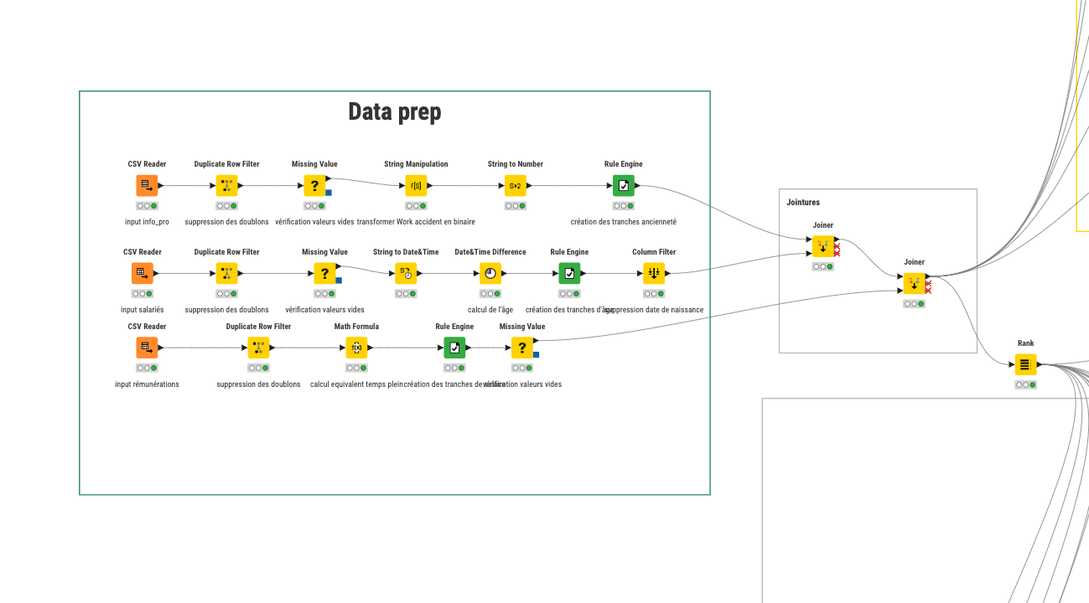
Méthodologie utilisée
Utilisation de KNIME pour automatiser le processus.
Étapes : nettoyage des données, anonymisation RGPD, calcul des indicateurs, génération du score égalité H/F.

Slide 5
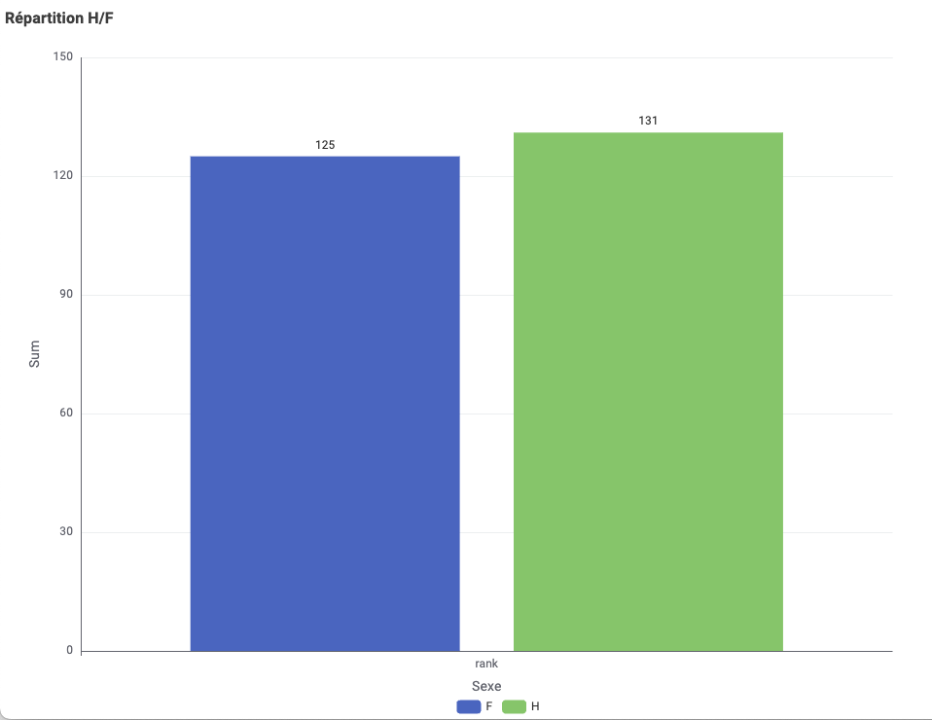
Effectifs globaux
Effectifs équilibrés, légère majorité masculine (131 hommes vs 125 femmes).

Slide 6
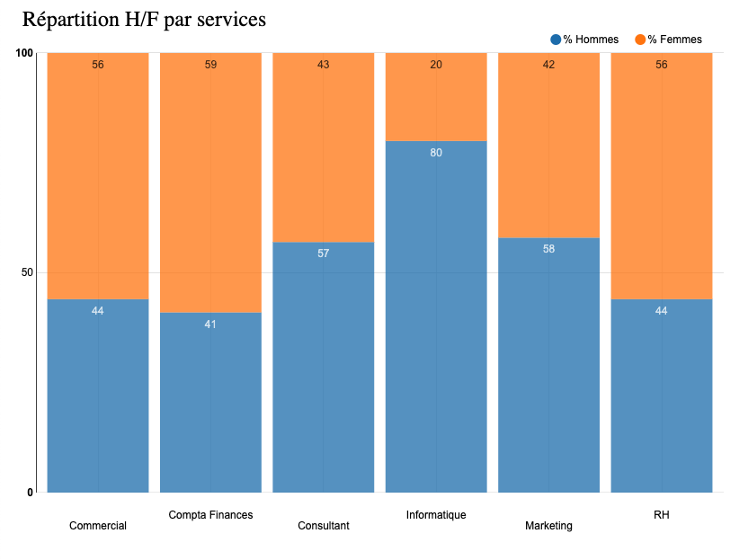
Effectifs par service
Déséquilibres significatifs en Informatique (hommes) et Compta-Finances (femmes).

Slide 7
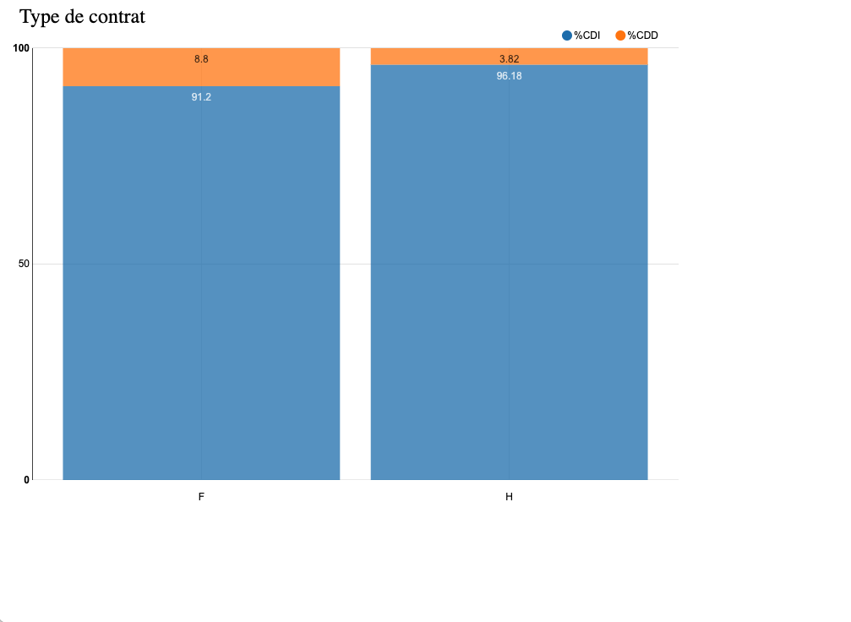
Types de contrats globaux
Répartition CDI/CDD par genre.
CDD plus élevé chez les femmes (8,8%) que chez les hommes (3,8%).

Slide 8
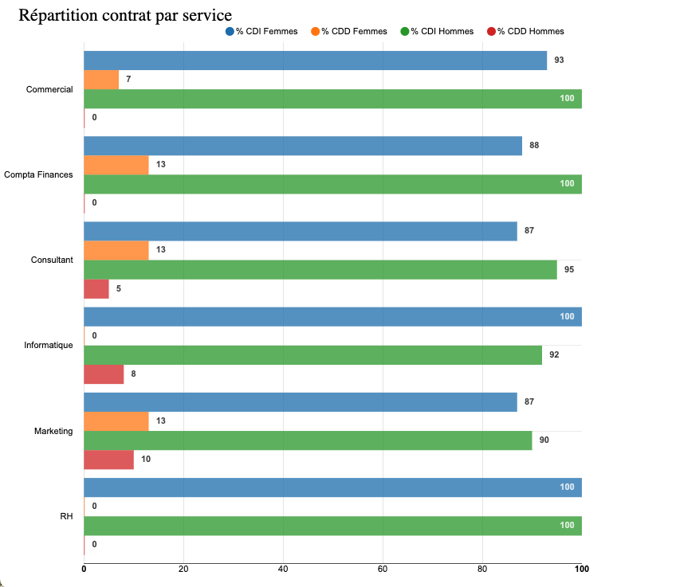
Contrats détaillés par service
Situation détaillée par service.
Disparités dans Consultant et Marketing avec davantage de femmes en CDD.

Slide 9
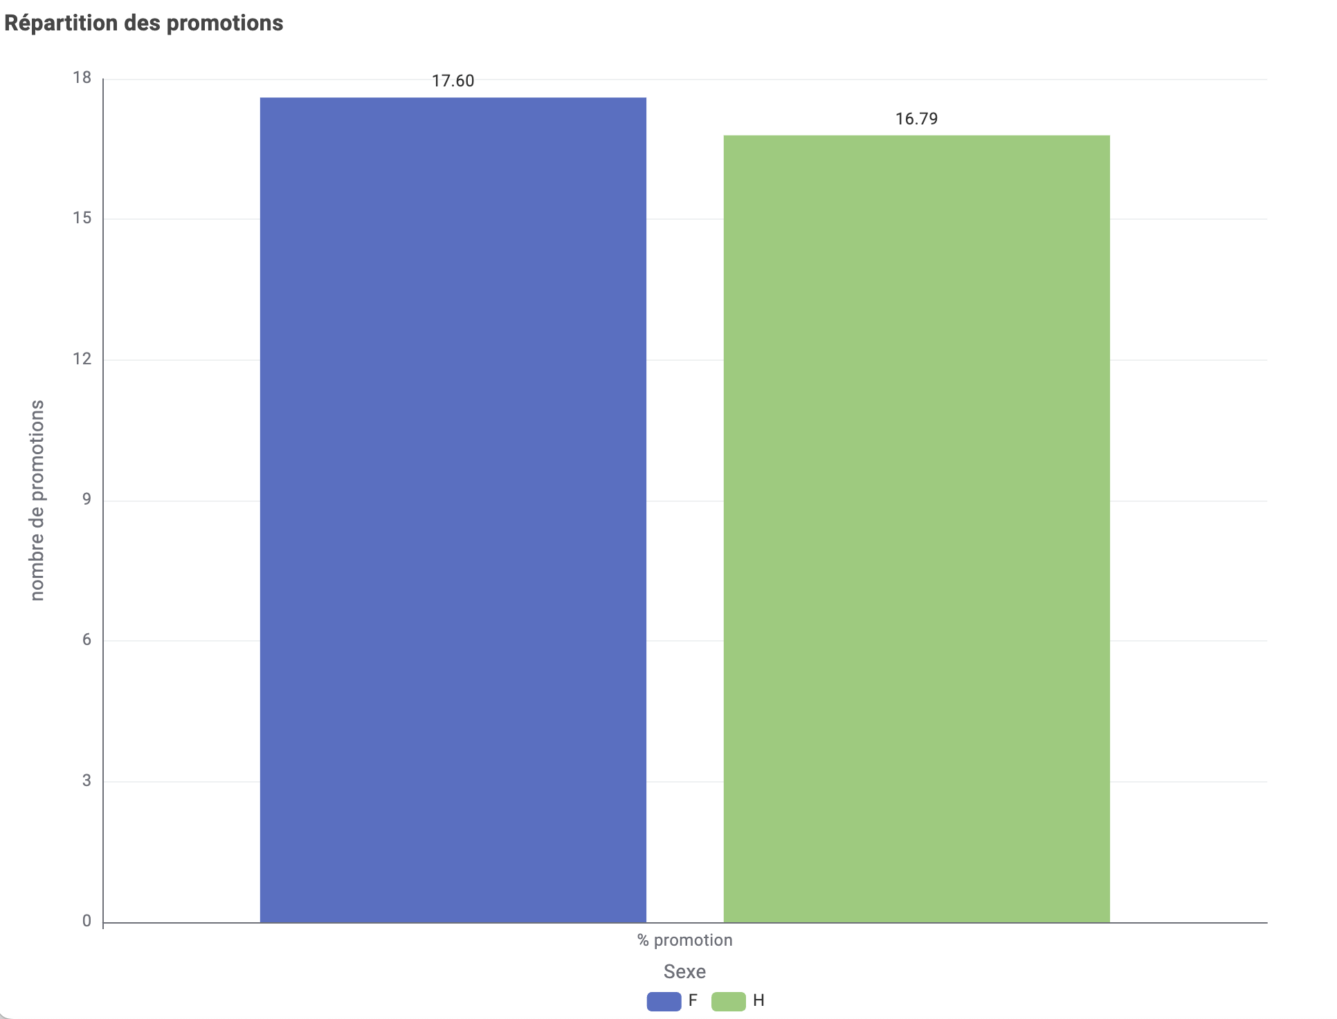
Promotions internes globales
Taux global promotions internes par genre équilibré (femmes : 17,6%, hommes : 16,79%).

Slide 10
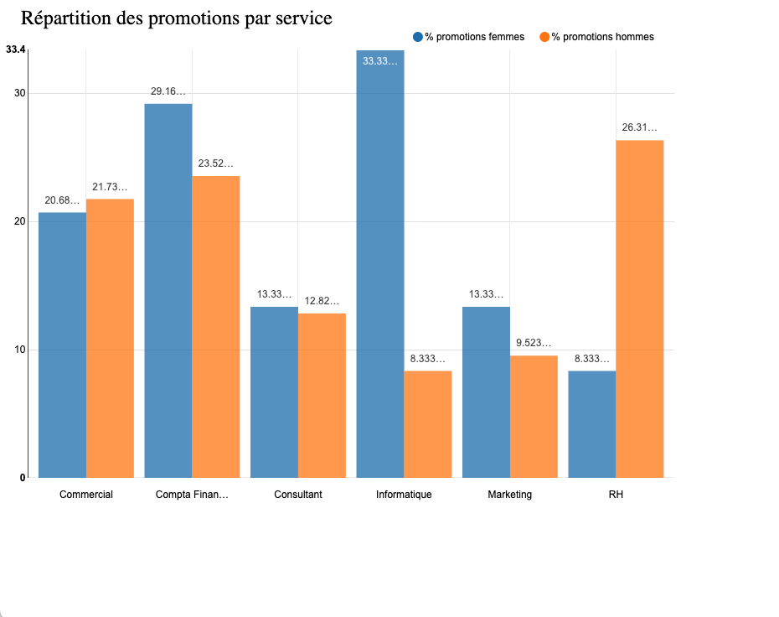
Promotions internes par service
Écarts marqués dans RH et Informatique.

Slide 11
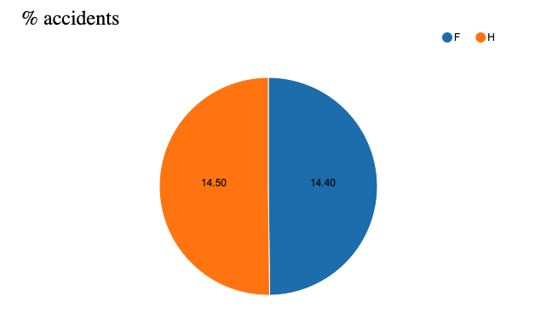
Accidents du travail globaux
Répartition équilibrée mais surveillance nécessaire.

Slide 12
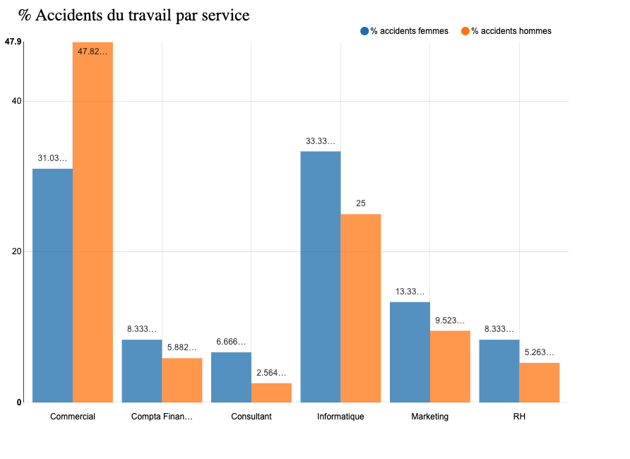
Accidents du travail par service
Hommes plus touchés dans Commercial, femmes dans Informatique.

Slide 13
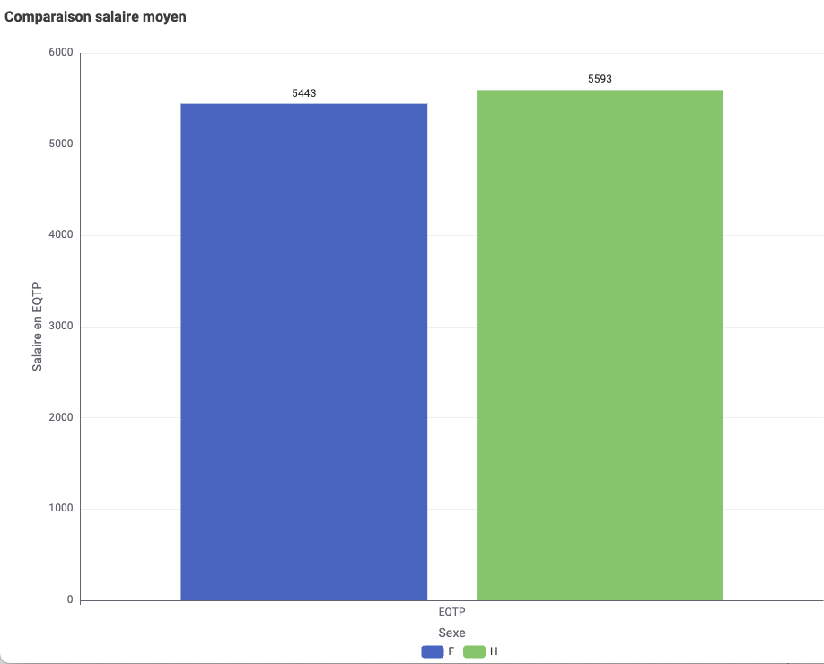
Écart salarial global
Écart moyen de salaire global Hommes/Femmes.
Les hommes gagnent légèrement plus en moyenne que les femmes (5593 vs 5443 euros EQTP).

Slide 14
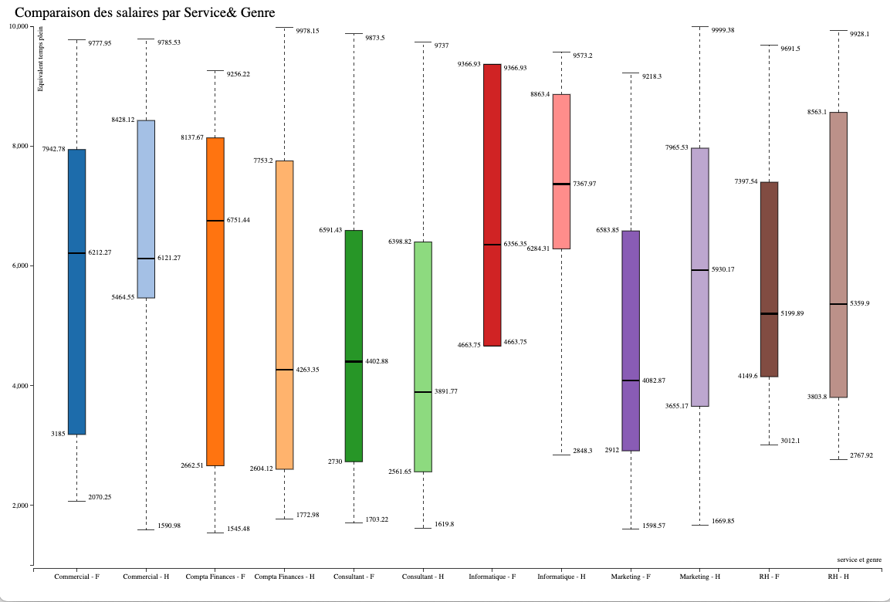
Écart salarial par service
Analyse détaillée par service.
Disparités notables dans certains services tels que Commercial et Informatique.

Slide 15
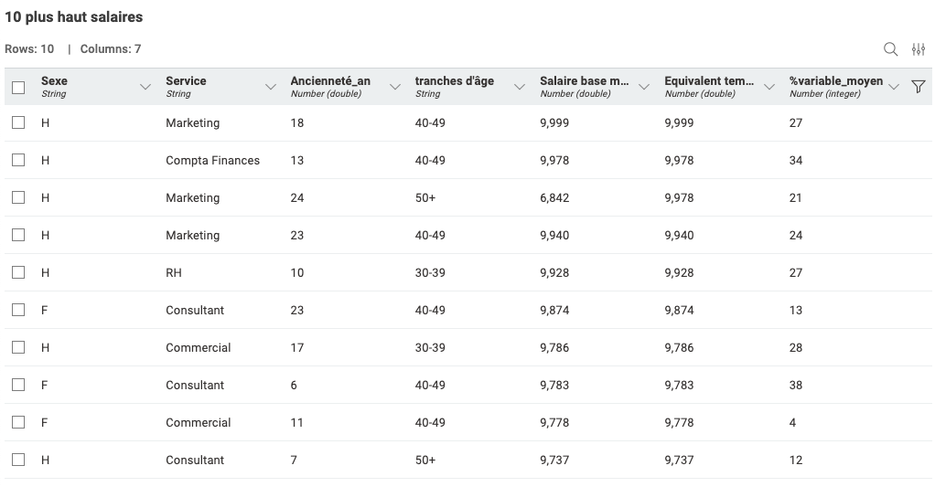
Zoom sur les hauts salaires
Analyse des 10 plus hauts salaires par sexe et service.
Majorité masculine dans les hauts revenus.

Slide 16
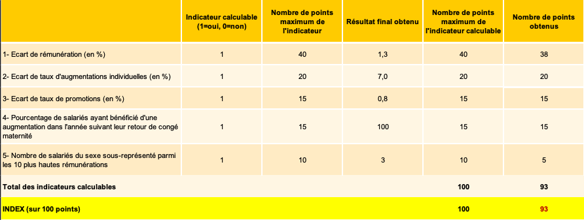
Synthèse du score égalité
Présentation du score final. Comparaison avec objectifs et performances antérieures.

Slide 17
Recommandations et actions
Révision salariale ciblée, égalité promotions, prévention accidents.
Objectif : améliorer score égalité.

